Slide 1
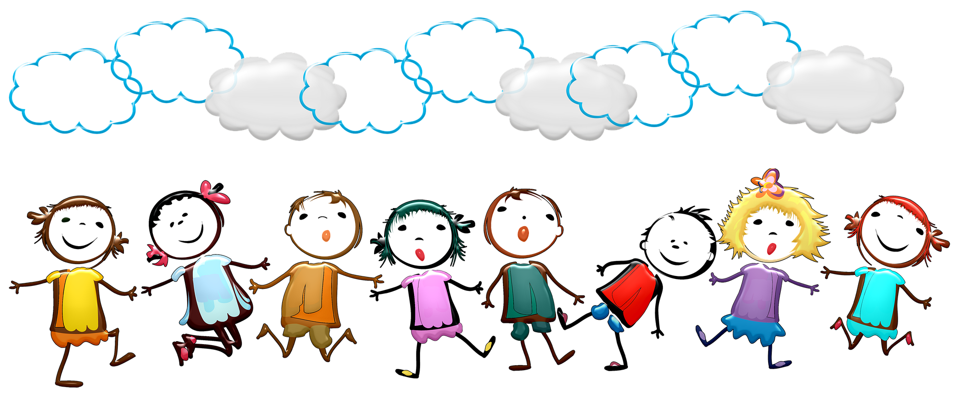
PRAWA DZIECKA
Konwencja o Prawach Dziecka
20 listopada 1989r.

Slide 3
Konwencja o Prawach Dziecka
to międzynarodowy dokument,
w którym znajdują się prawa dziecka.
Państwa podpisują i zobowiązują się przestrzegać zapisanych w nim praw.
Polska podpisała Konwencję o Prawach Dziecka 7 czerwca 1991r.
i od tego momentu jej przepisy
obowiązują także w Polsce.

Slide 4
NASZE PRAWA

Slide 5
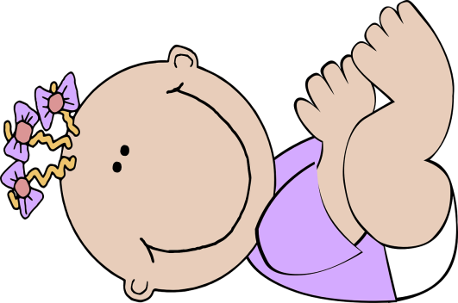
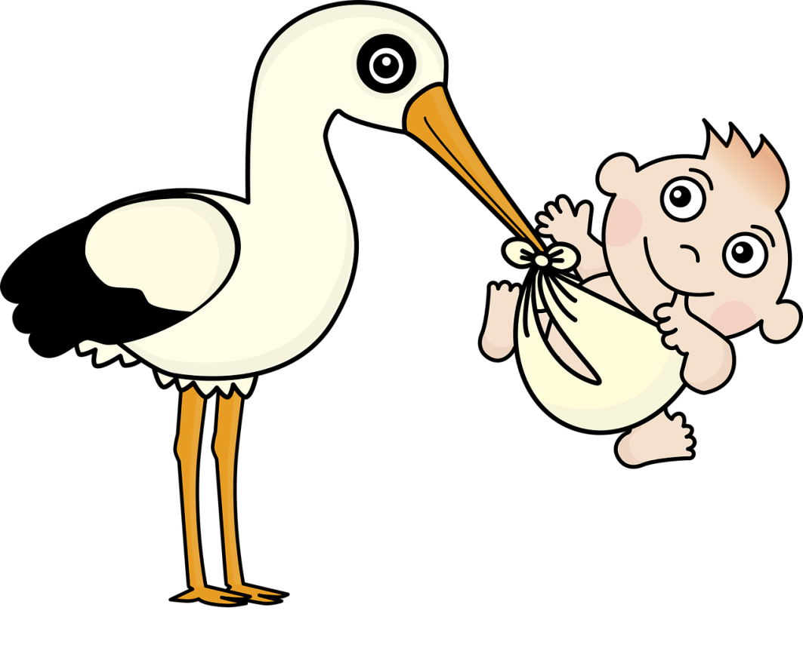
PRAWO DO ŻYCIA (Artykuł 6)
Mam prawo
do życia.
Państwo powinno zapewnić mi odpowiednie warunki do życia
i rozwoju.

Slide 6
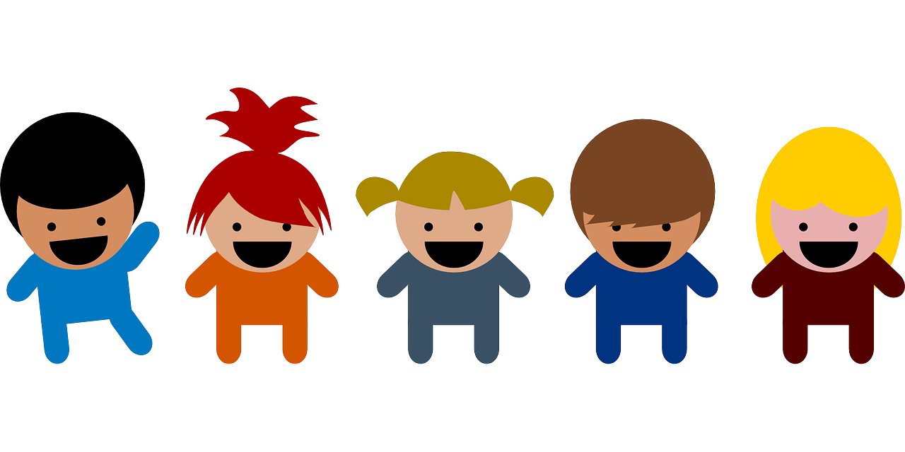
ZAKAZ DYSKRYMINACJI (Artykuł 2. i 30)
Wszyscy mamy takie same prawa – nie ma gorszych ani lepszych dzieci!

Slide 7
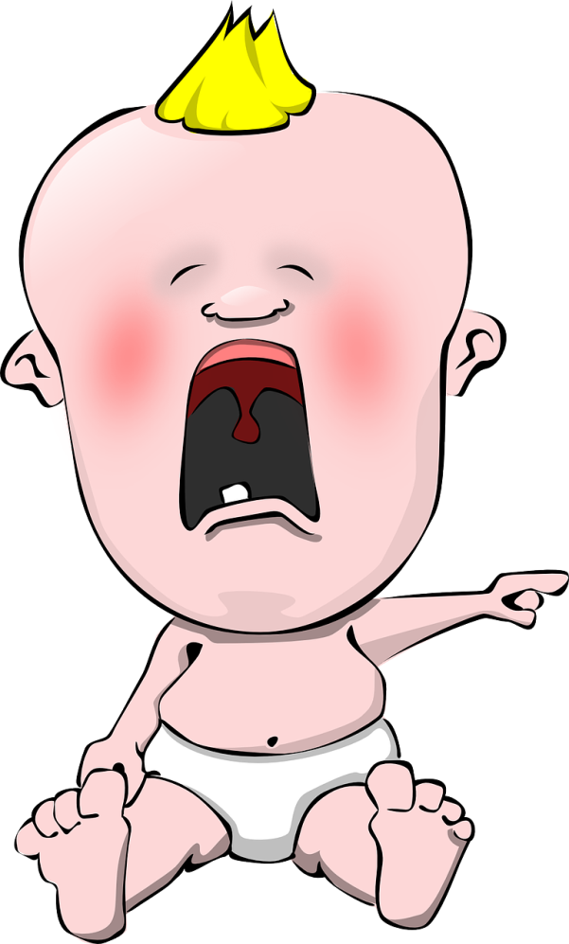
PRAWO DO WYRAŻANIA SWOICH POGLĄDÓW (Artykuł 12)
Mam prawo mieć swoje zdanie,
własne myśli i poglądy.
Mogę wypowiadać się
w swoich sprawach przed sądem
lub w innych instytucjach.

Slide 8
PRAWO DO INFORMACJI (Artykuł 13)
Mogę szukać informacji,
wypowiadać się w dowolny sposób
(np. mówiąc, pisząc,
tworząc sztuki teatralne, rysując).
Muszę jednak pamiętać,
aby korzystając z tego prawa,
nikogo nie obrazić.

Slide 9
PRAWO DO PRYWATNOŚCI (Artykuł 16)
Nikt nie ma prawa wtrącać się do moich osobistych spraw, czytać listów, maili, esemesów czy pamiętników
– chyba że w uzasadnionych sytuacjach sąd zadecyduje inaczej.

Slide 10
DOSTĘP DO RÓŻNYCH MEDIÓW (Artykuł 17)
Mam prawo
do korzystania
z książek, gazet, internetu
– choć rodzice
czy opiekunowie powinni czuwać nad tym,
z czego i jak długo korzystam.

Slide 11
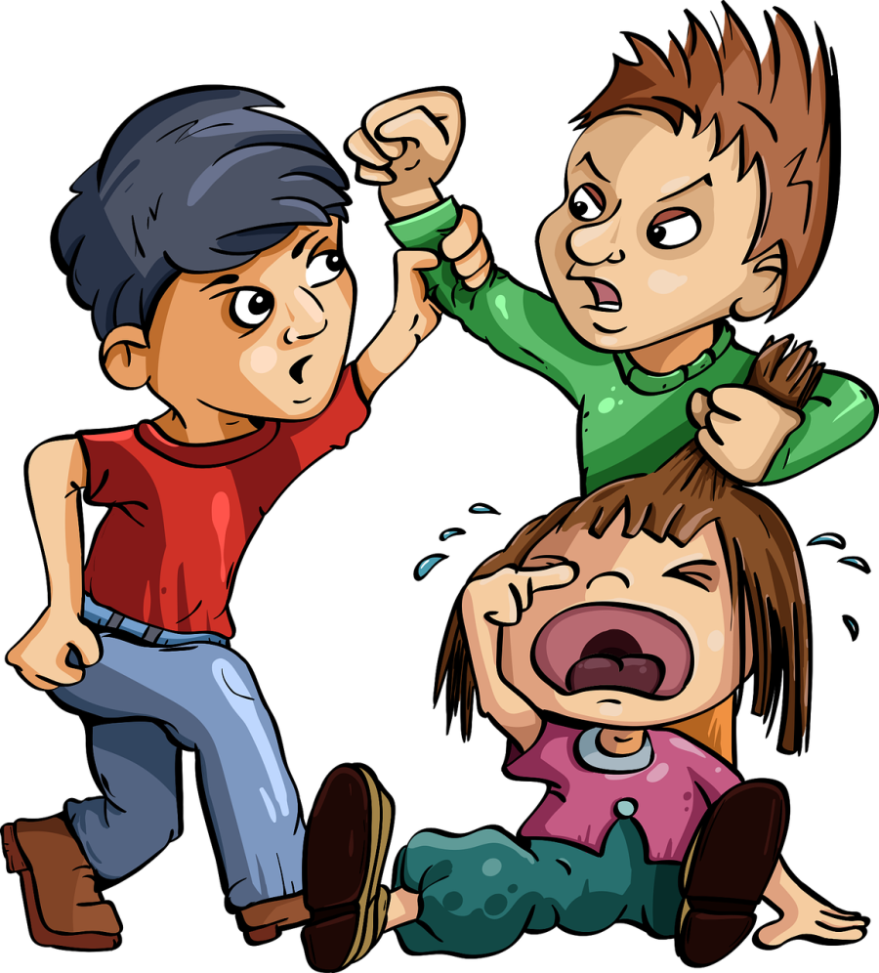
OCHRONA PRZED PRZEMOCĄ (Artykuł 19)
Nikt, nawet mama
czy tata nie mają prawa mnie bić lub dręczyć
w inny sposób!
Rodzice i opiekunowie
nie mogą mnie zaniedbywać.
Zadaniem dorosłych jest chronić dziecko przed przemocą.

Slide 12
PRAWO DO OPIEKI MEDYCZNEJ (Artykuł 24)
Jak zachoruję,
zawsze mam prawo
do leczenia.

Slide 13
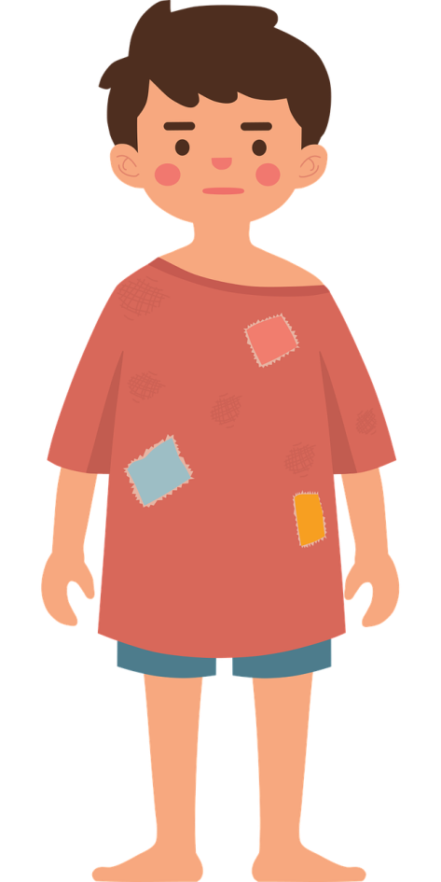
PRAWO DO ZABEZPIECZENIA SPOŁECZNEGO (Artykuł 26)
Jeśli moja rodzina jest
w trudnej sytuacji finansowej,
państwo powinno mi pomóc.

Slide 14
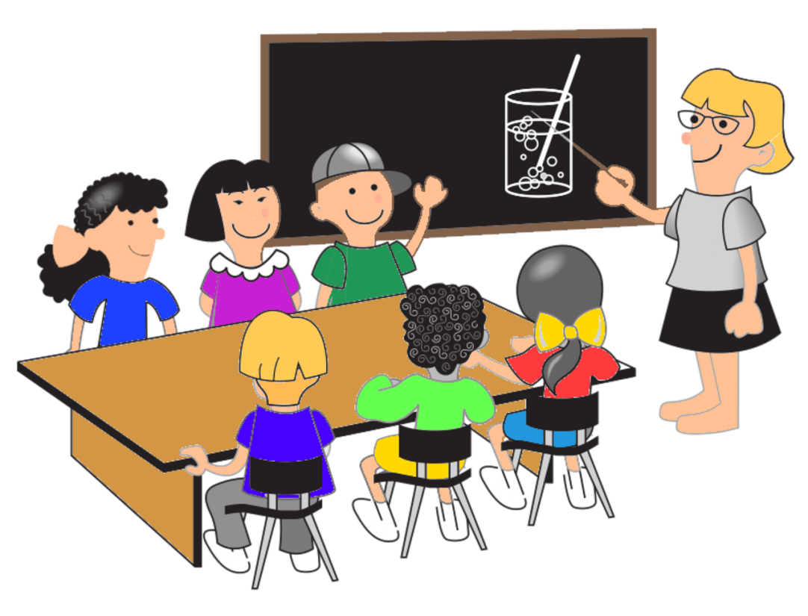
PRAWO DO NAUKI (Artykuł 28)
Dzieci mają
prawo do nauki.
Dzięki temu prawu mogą uczyć się
za darmo. Obowiązkiem państwa jest dopilnować, żebyśmy mogli się uczyć.

Slide 15
PRAWO DO ROZWIJANIA ZDOLNOŚCI (Artykuł 29)
Mam prawo
do rozwijania swoich zainteresowań
lub zdolności.

Slide 16
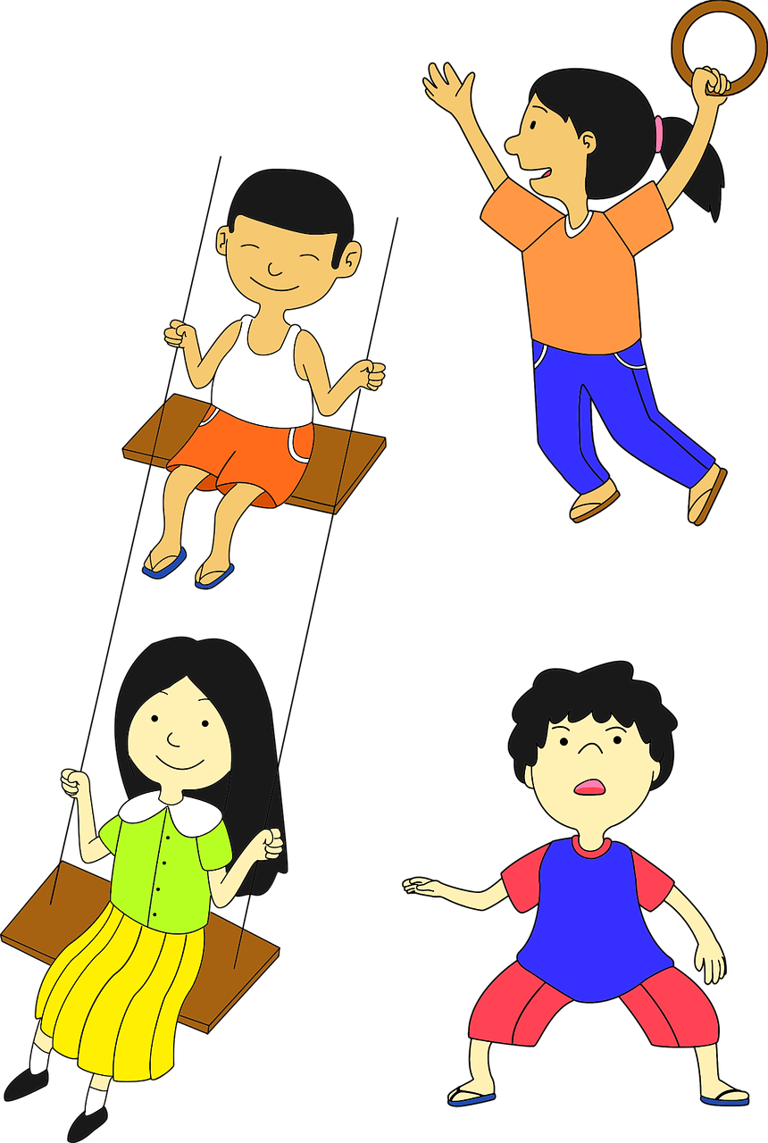
PRAWO DO WYPOCZYNKU (Artykuł 31)
Mam prawo
do wypoczynku
i czasu wolnego. ☺

Slide 17
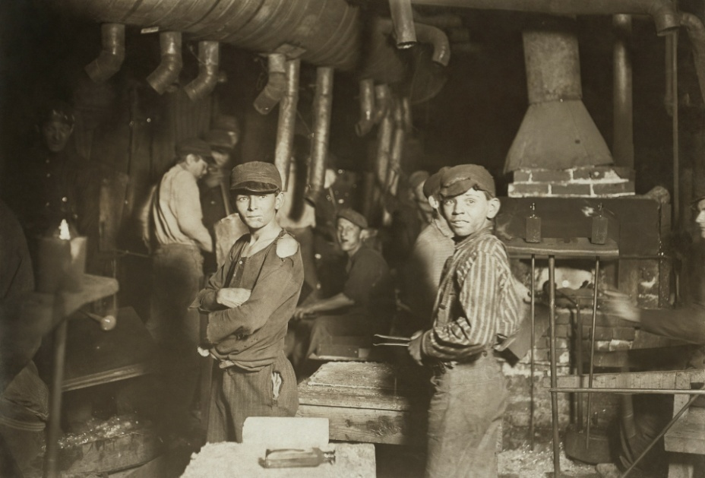
PRAWO DO OCHRONY PRZED WYKORZYSTYWANIEM DO PRACY (Artykuł 32)
Nikt nie może mnie zmuszać do pracy zarobkowej,
szczególnie zajęć niebezpiecznych
lub utrudniających naukę i rozwój.

Slide 18
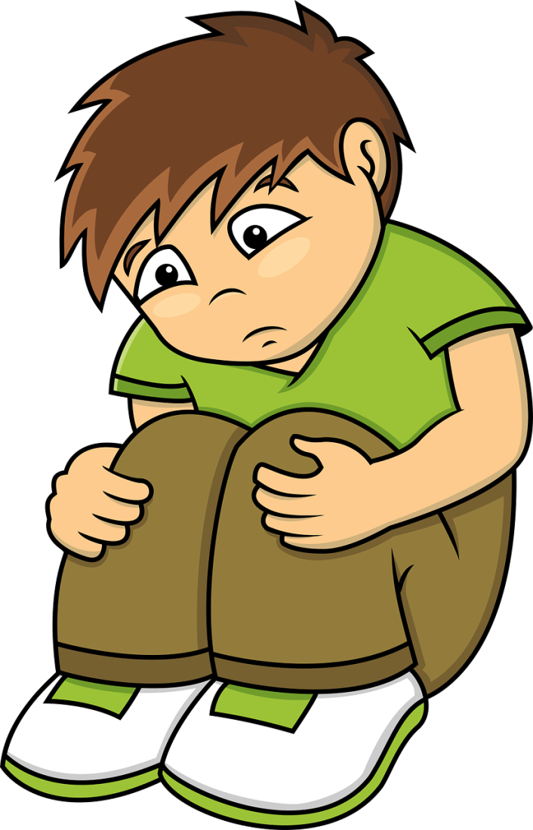
PRAWO DO OCHRONY PRZED NARKOTYKAMI (Artykuł 33)
Państwo ma obowiązek wszelkimi prawnymi sposobami chronić mnie przed narkotykowym uzależnieniem.

Slide 19
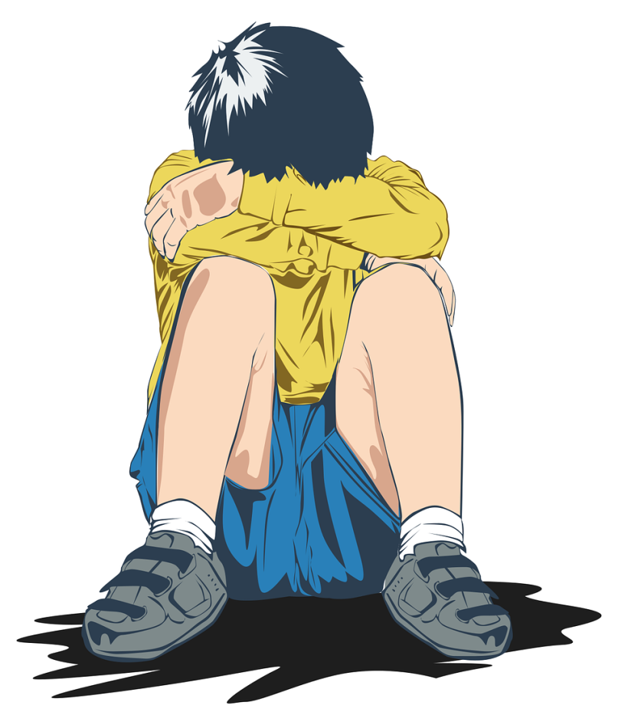
OCHRONA PRZED WYZYSKIEM SEKSUALNYM (Artykuł 34)
Nikt nie może wykorzystywać mnie seksualnie!

Slide 20
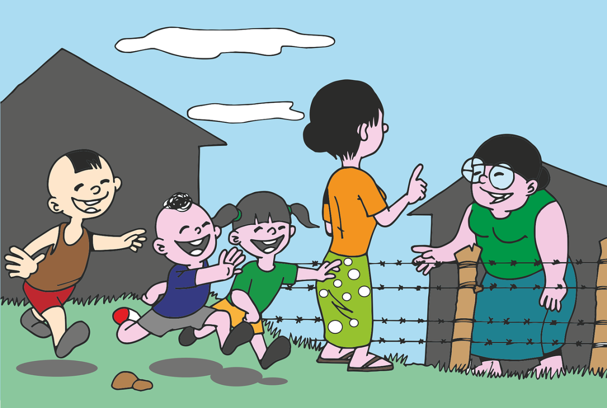
OCHRONA PODCZAS WOJEN (Artykuł 38)
Dzieci poniżej 15 roku życia
nie mogą brać udziału
w wojnach.

Slide 21
PRAWA DZIECI PODEJRZANYCH O POPEŁNIENIE PRZESTĘPSTWA (Artykuł 40)
Jeśli będę podejrzany
o jakieś przestępstwo,
to mam prawo
do odpowiedniej pomocy
w sądzie,
do wypowiedzi w swojej sprawie
i przedstawienia swojej wersji zdarzeń.

Slide 22
Pomoc telefoniczna
116 111
Telefon Zaufania dla Dzieci i Młodzieży
Fundacji Dajemy Dzieciom Siłę
działa codziennie, 24 godziny na dobę
800 12 12 12
Dziecięcy Telefon Zaufania Rzecznika Praw Dziecka
czynny od poniedziałku do piątku od 8.15 do 16.15

Slide 24
Źródła:
Konwencja o prawach dziecka przyjęta przez Zgromadzenie Ogólne Narodów Zjednoczonych dnia 20 listopada 1989r.,Dz.U. z 1991r. Nr 120, poz.526
https://brpd.gov.pl/2019/10/22/prawa-dziecka-po-ludzku/ [dostęp:17.11.2020r.]
pixabay.com
Opracowanie: I.Smolarek

